Slide 1

PROYECTO “Bodega Central”
PRESENTACIÓN FINAL CAPSTONE

Slide 2
PROYECTO “Bodega central”
Felipe Elgueta
Scrum Master, Product Owner y desarrollador
INTEGRANTES DEL PROYECTO
Sebastián Avello
Scrum Master, Product Owner y desarrollador

Slide 3
PROYECTO “Bodega central”
DESCRIPCIÓN DEL PROYECTO
Problema o dolor
Operación de procesos manuales y desorganizados
Demoras en la atención de solicitudes
Pérdidas de insumo y baja productividad
Propuesta de solución
Desarrollar una plataforma centralizado que maneja:
Gestión de solicitudes
Automatización de registro
Control de stock
Seguimiento de solicitudes y reportes.

Slide 4
Objetivo General
PROYECTO “Bodega central”
Desarrollar una aplicación web enfocada en la gestión de solicitudes de pedido en un entorno de bodega central en una cadena de minimarket, permitiendo la creación, seguimiento y control eficiente de solicitudes.
Objetivos Específicos
Lograr que el 95% de las solicitudes de pedido se generen, envíen y gestionen correctamente en 6 meses, reduciendo errores manuales.
Alcanzar un 96% de registros correctos de stock en la bodega central en 6 meses, minimizando pérdidas e inconsistencias.
Disminuir en un 60% los tiempos de revisión de inventario mediante automatización, al sexto mes de funcionamiento.

Slide 5
PROYECTO “Bodega central”
Alcances
Limitaciones
Interfaz accesible desde múltiples dispositivos
Control de acceso mediantes roles de usuarios
Desarrollo de una aplicación web
Mejorar los tiempos en los procesos de trabajo
Aumentar productividad
Integración con sistemas ERP o ERP externos ya existentes.
Gestión de rutas de entrega y logística de transporte.
Módulo de facturación o cobranza.
Aplicación móvil nativa (solo web responsive).

Slide 6
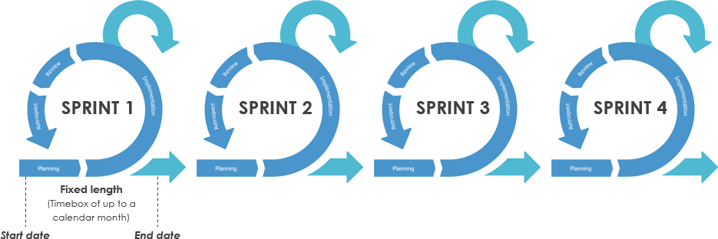
PROYECTO “Bodega central”
Metodología de trabajo para el desarrollo del proyecto
Metodología Ágil Scrum
Roles rotativos
5 Sprint, 2 semanas c/u
17 semanas

Slide 7
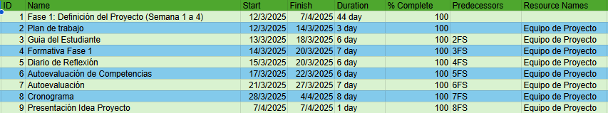
PROYECTO “Bodega central”
Cronograma para el desarrollo del proyecto

Slide 8
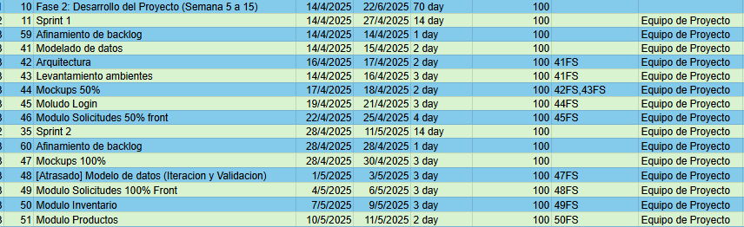
PROYECTO “Bodega central”
Cronograma para el desarrollo del proyecto

Slide 9
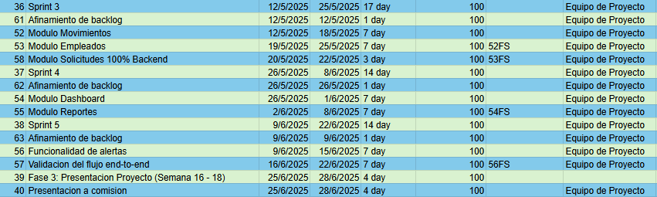
PROYECTO “Bodega central”
Cronograma para el desarrollo del proyecto

Slide 10
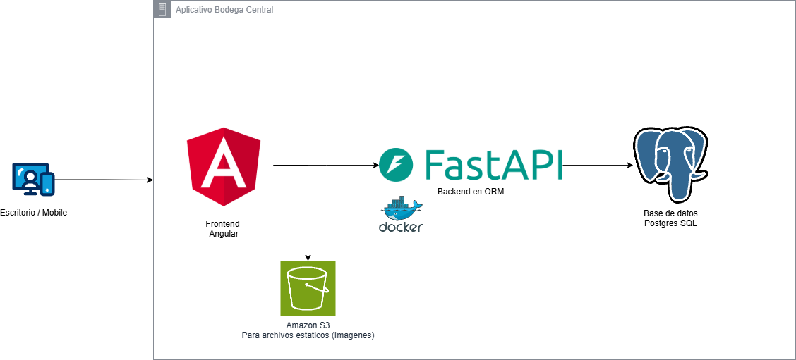
PROYECTO “Bodega central”
Arquitectura del software

Slide 11
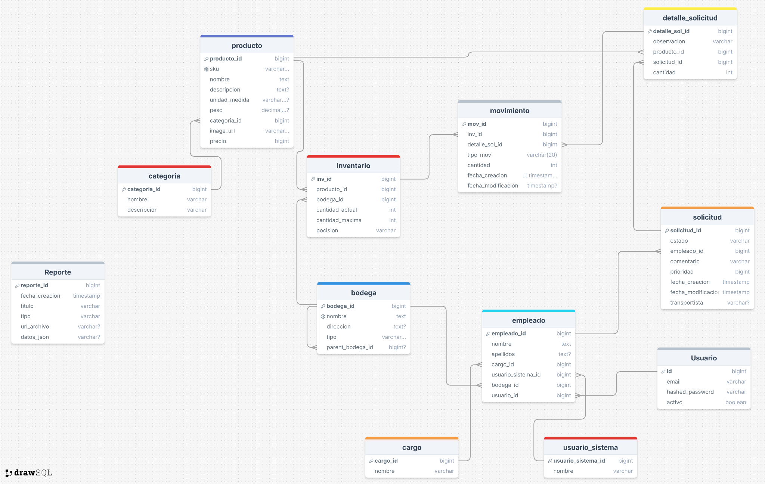
Modelo de datos
PROYECTO “Bodega central”

Slide 12




PROYECTO “Bodega central”
Tecnologías utilizadas

Slide 13
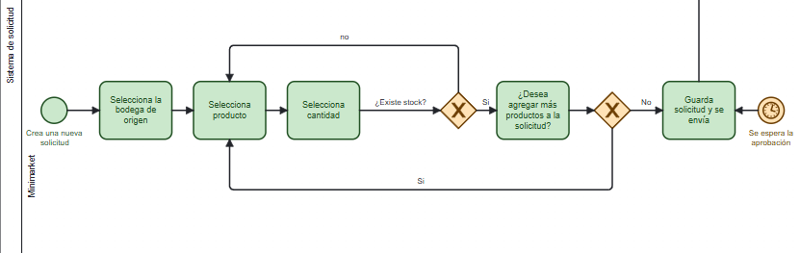
Diagrama del flujo principal
PROYECTO “Bodega central”

Slide 14
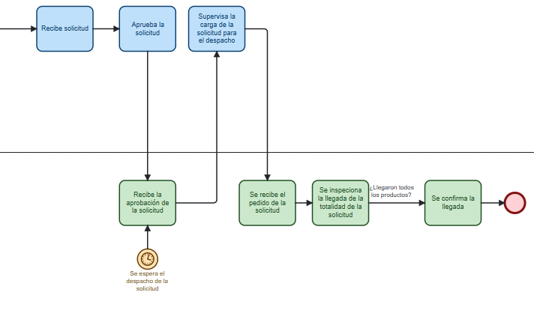
Diagrama de flujo principal
PROYECTO “Bodega central”

Slide 15
PROYECTO “Bodega central”
Obstáculos presentados durante el desarrollo
Falta de coordinación inicial entre los miembros del equipo
Comprensión de lenguaje de programación
Dificultades técnicas en la integración de módulos
Retrasos en la definición de requerimientos funcionales

Slide 16
PROYECTO “Bodega central”
Resultados obtenidos
El proyecto se completó exitosamente, implementando el 100% de los módulos planificados dentro del plazo establecido.
Se logró una integración funcional de todas las áreas del sistema, cumpliendo con los objetivos propuestos y sin presentar inconvenientes durante su desarrollo.

Slide 17
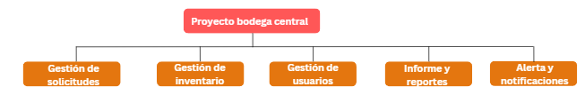
PROYECTO “Bodega central”
Módulos principales

Slide 18
PROYECTO “Bodega central”
DEMOSTRACIÓN DEL RESULTADO DEL PROYECTO

Slide 19
PROYECTO “Bodega central”
PREGUNTAS DE LA COMISIÓN

